Slide 1
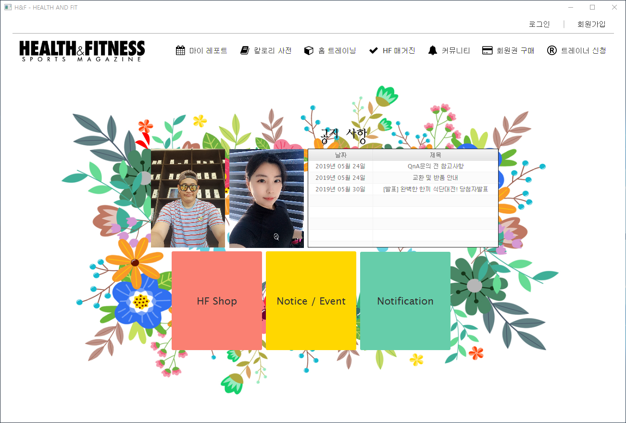
Page Title | 메인 페이지 | User | 비회원, 일반회원, 결제회원, 트레이너, 관리자
Description | HEALTH&FITNESS의 유저(일반회원, 업체회원, 관리자)의 메인 페이지
메인 화면
1 | 로그인
2 | 회원가입
3 | 마이 레포트
4 | 칼로리 사전
5 | 홈 트레이닝
6 | HF매거진
7 | 커뮤니티
8 | 회원권 구매
9 | 트레이너 신청

Slide 2
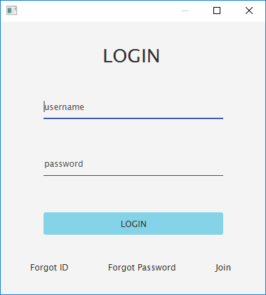
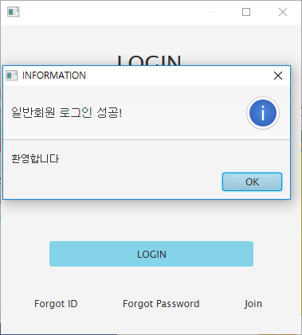
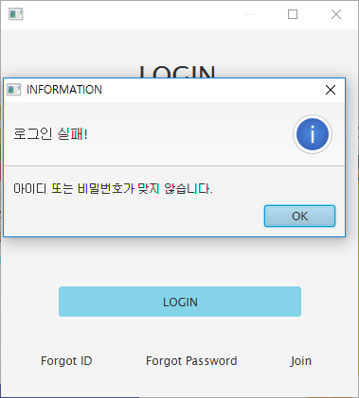
Page Title | 로그인 화면 | User | 비회원, 일반회원, 결제회원, 트레이너, 관리자
Description | 로그인 화면에서 로그인 시도할 때 성공 화면과 실패 화면
<로그인 화면>
로그인 화면
1 | 아이디 입력
2 | 비밀번호 입력
3 | LOGIN버튼
4 | Forgot ID
5 | Forgot Password
6 | Join
<로그인 성공 화면>
<로그인 실패 화면>

Slide 3
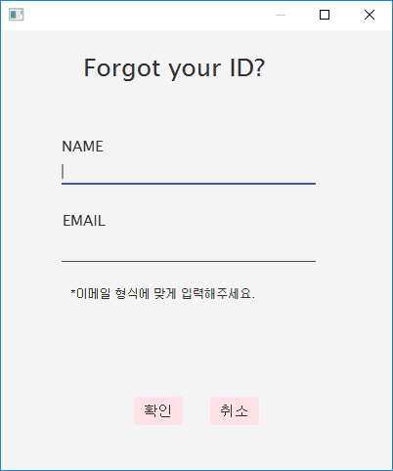
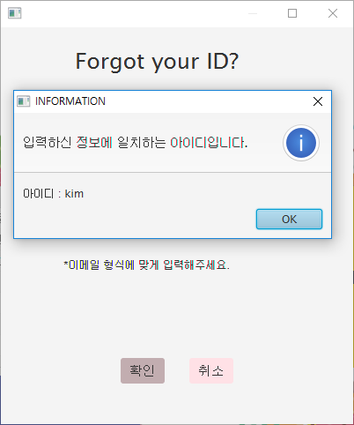
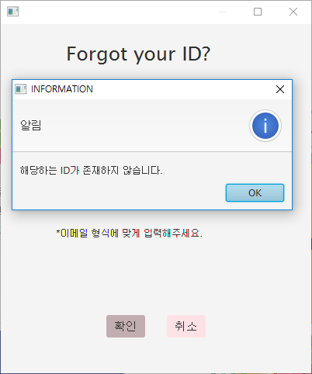
Page Title | 아이디 찾기 | User | 비회원, 일반회원, 결제회원, 트레이너, 관리자
Description | 로그인 화면에서 아이디 찾기 버튼을 눌렀을 때 나오는 페이지 및 찾기 성공 화면, 찾기 실패 화면
<아이디 찾기 화면>
아이디 찾기 화면
1 | 이름 입력
2 | 이메일 입력
3 | 확인 버튼
4 | 취소 버튼
<아이디 찾기 성공 화면>
<아이디 찾기 실패 화면>

Slide 4
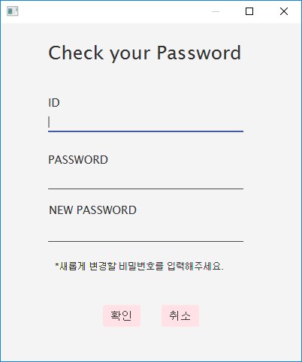
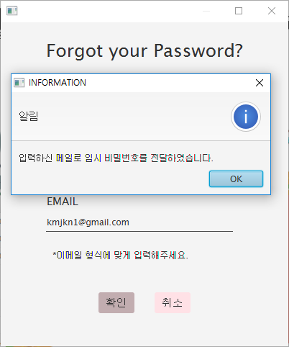
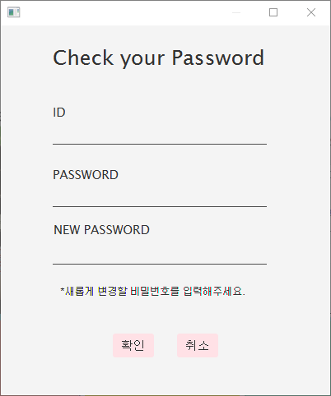
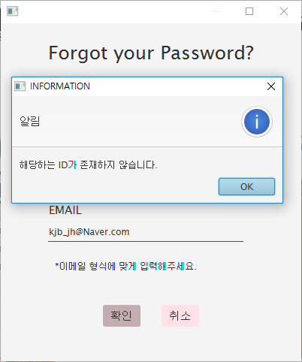
Page Title | 비밀번호 찾기 | User | 비회원, 일반회원, 결제회원, 트레이너, 관리자
Description | 로그인 화면에서 비밀번호 찾기 버튼을 눌렀을 때 나오는 페이지 및 찾기 성공 화면, 찾기 실패 화면
<비밀번호 찾기 화면>
비밀번호 찾기 화면
1 | 아이디 입력
2 | 이름 입력
3 | 핸드폰 번호 입력
4 | 찾기 버튼
<비밀번호 찾기 성공 화면>
<비밀번호 인증 화면>
<비밀번호 찾기 실패 화면>

Slide 5
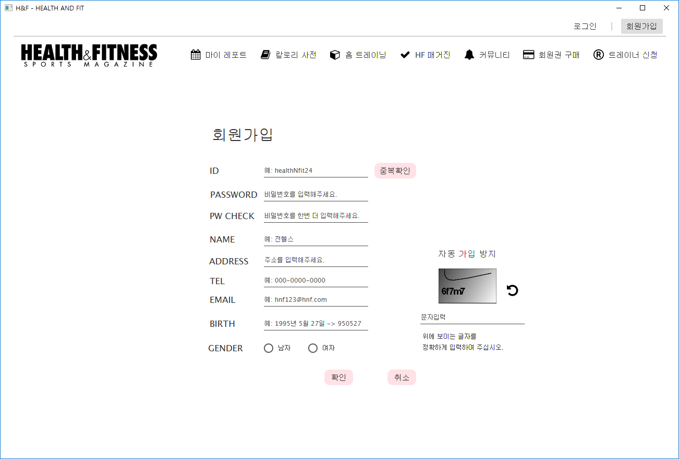
Page Title | 회원가입 | User | 비회원
Description | 메인 메뉴에서 회원가입을 눌렀을 때.
회원가입 정보 입력
1 | ID입력
2 | ID중복 확인 버튼
3 | PASSWORD입력
4 | PASSWORD 확인
5 | 이름 입력
6 | 주소 입력
7 | 전화번호 입력
8 | 이메일 입력
9 | 생년월일 입력
10 | 성별 채크
11 | 캡차 입력
12 | 캡차 새로고침
13 | 확인 버튼
14 | 취소 버튼

Slide 6

Page Title | 로그인 후 메인 페이지 | User | 일반회원, 결제회원
Description | 로그인 후 메인 페이지. 관심있는 정보가 있는 메뉴을 클릭하면 된다.
메인화면
1 | 내정보 버튼
2 | H/F SHOP버튼
3 | 공지/이벤트 버튼
4 | 로그아웃 버튼
5 | 마이 레포트 버튼
6 | 칼로리 사전 버튼
7 | 홈 트레이닝 버튼
8 | HF매거진 버튼
9 | 커뮤니티 버튼
10 | 회원권 구매 버튼
11 | 트레이너 신청 버튼

Slide 7
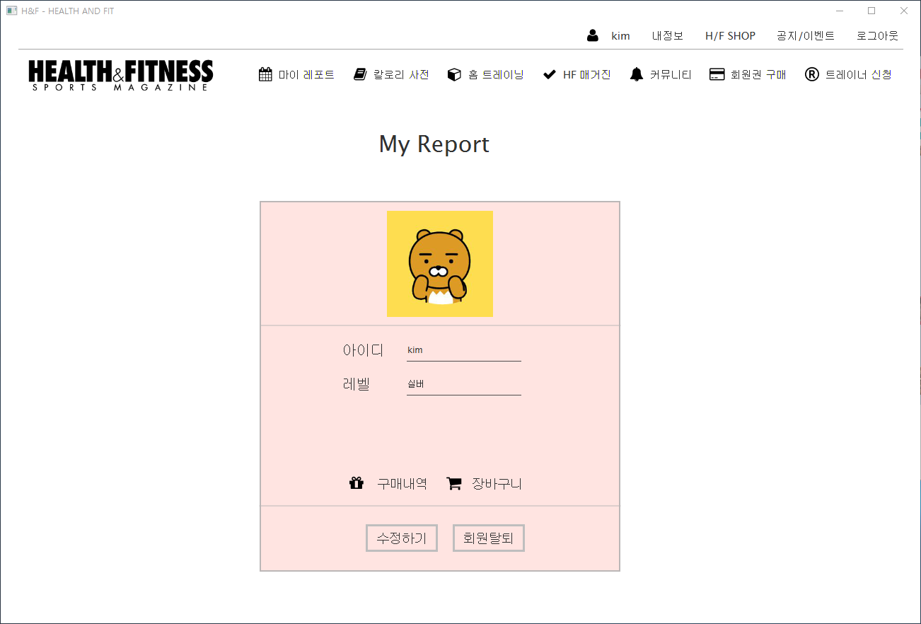
Page Title | 내 정보 | User | 일반회원, 결제회원
Description | 로그인 후 내 정보 에 들어간다.
내 정보
1 | 아이디 수정 칸
2 | 수정하기 버튼
3 | 회원 탈퇴 버튼
4 | 구매내역 버튼
5 | 장바구니 버튼
6 | 수정하기 버튼
7 | 회원 탈퇴 버튼

Slide 8
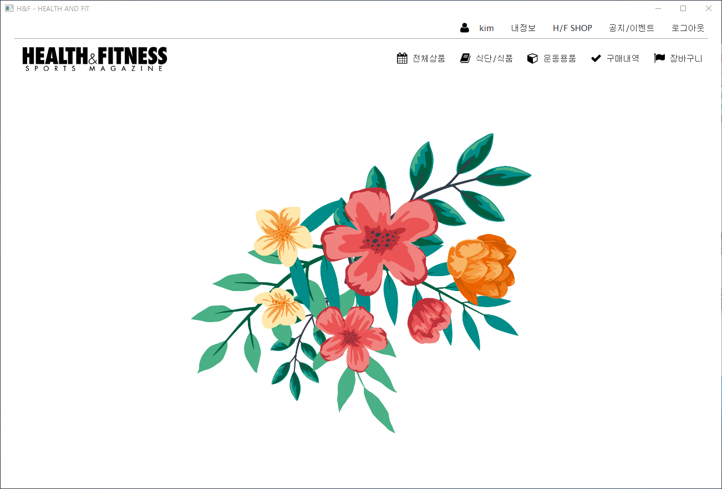
Page Title | H/F SHOP | User | 일반회원, 결제회원
Description | H/F SHOP버튼을 클릭한다.
H/F SHOP
1 | 정체 상품 버튼
2 | 식단/식품 버튼
3 | 운동 용품 버튼
4 | 구매내역 버튼
5 | 장바구니 버튼

Slide 9
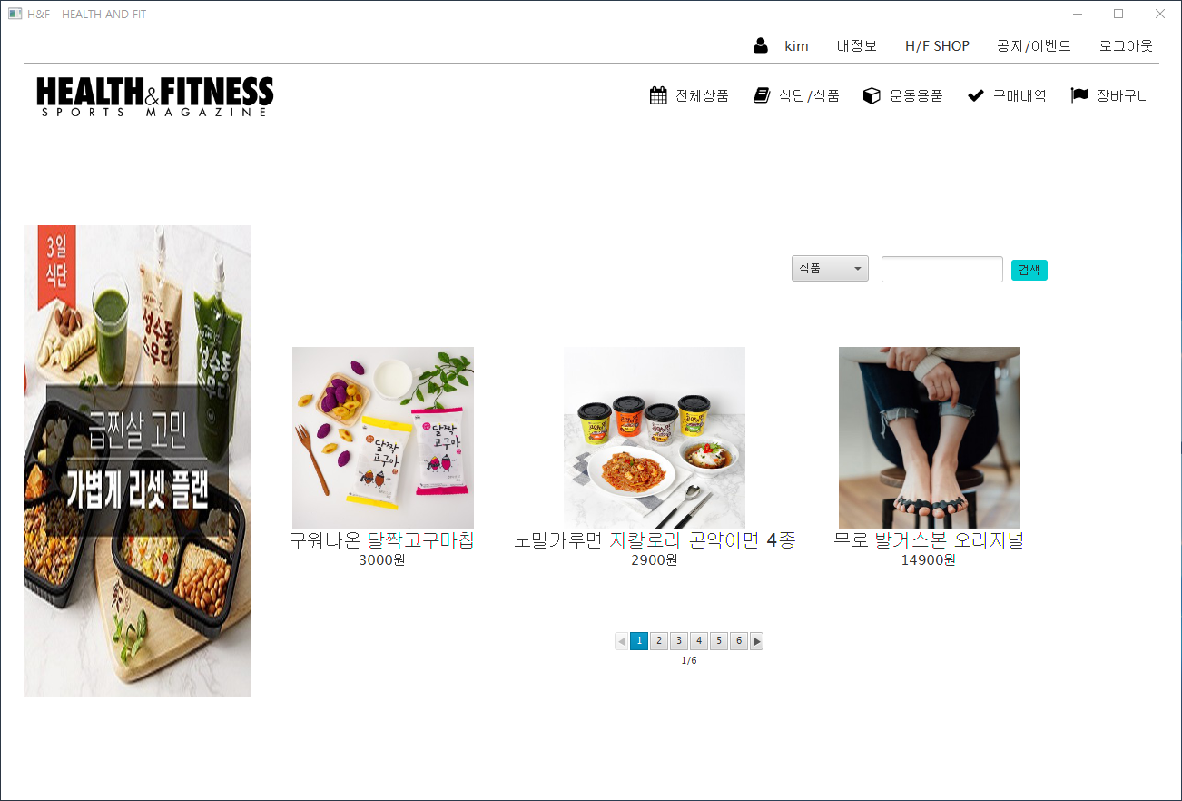
Page Title | H/F SHOP | User | 일반회원, 결제회원
Description | 전체 상품 클릭.
전체 상품 클릭
1 | 검색 버튼
2 | 목록 출력
3 | 목록 클릭 버튼

Slide 10
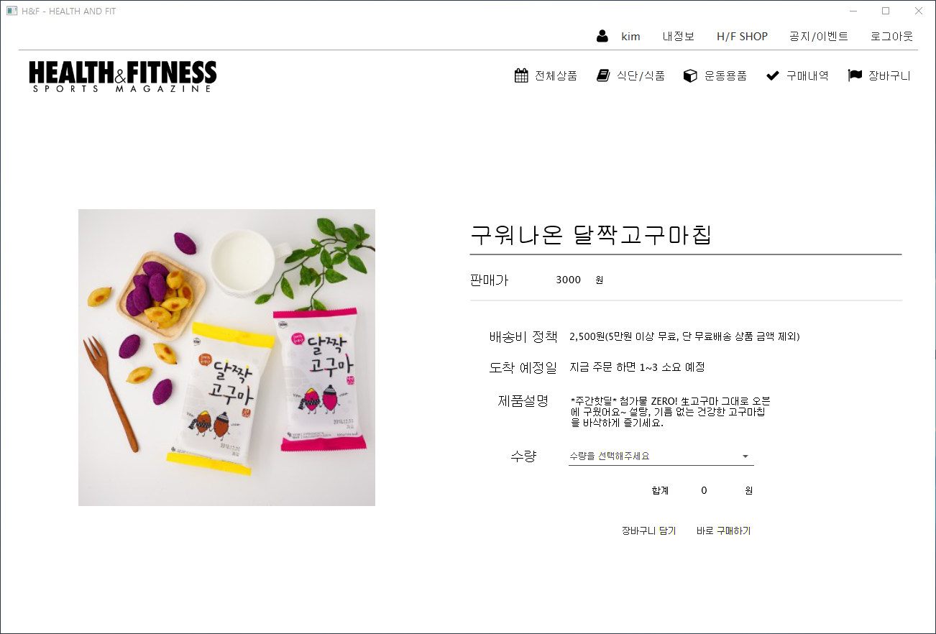
Page Title | H/F SHOP | User | 일반회원, 결제회원
Description | 전체 상품 목록 클릭.
전체 상품 목록 클릭
1 | 수량 선택 박스 출력
2 | 장바구니 담기 버튼
3 | 바로 구매하기 버튼

Slide 11
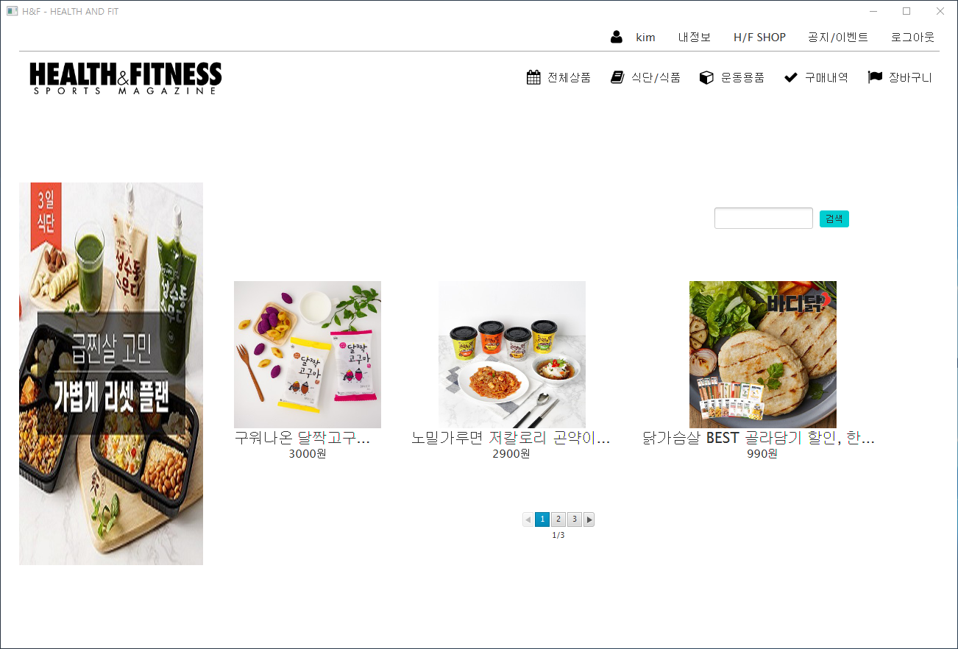
Page Title | H/F SHOP | User | 일반회원, 결제회원
Description | 식단/식품 버튼 클릭.
식단/식품 버튼 클릭
1 | 검색 버튼
2 | 식단/식품 목록 출력
3 | 목록 클릭 버튼

Slide 12
Page Title | H/F SHOP | User | 일반회원, 결제회원
Description | 식단/식품 목록 클릭.
식단/식품 목록 클릭
1 | 수량 선택 박스 출력
2 | 장바구니 담기 버튼
3 | 바로 구매하기 버튼

Slide 13
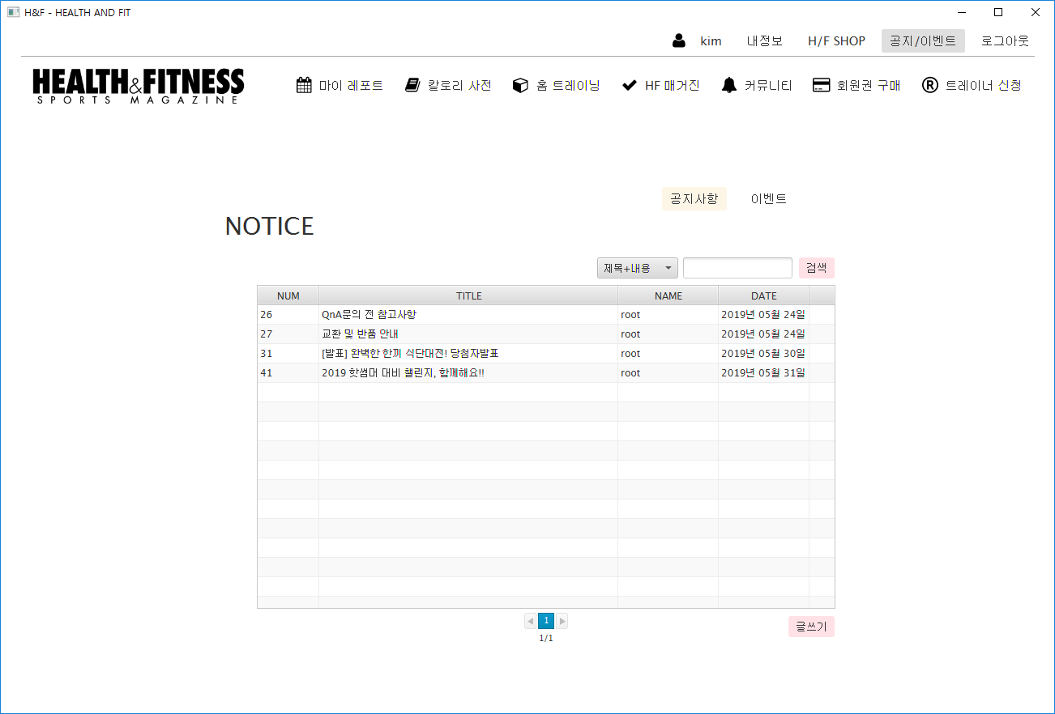
Page Title | 공지/이벤트 | User | 비회원,일반회원, 결제회원
Description | 공지/이벤트 버튼 클릭
공지/이벤트
1 | 공지사항 버튼
2 | 이벤트 버튼
3 | 검색 버튼

Slide 14
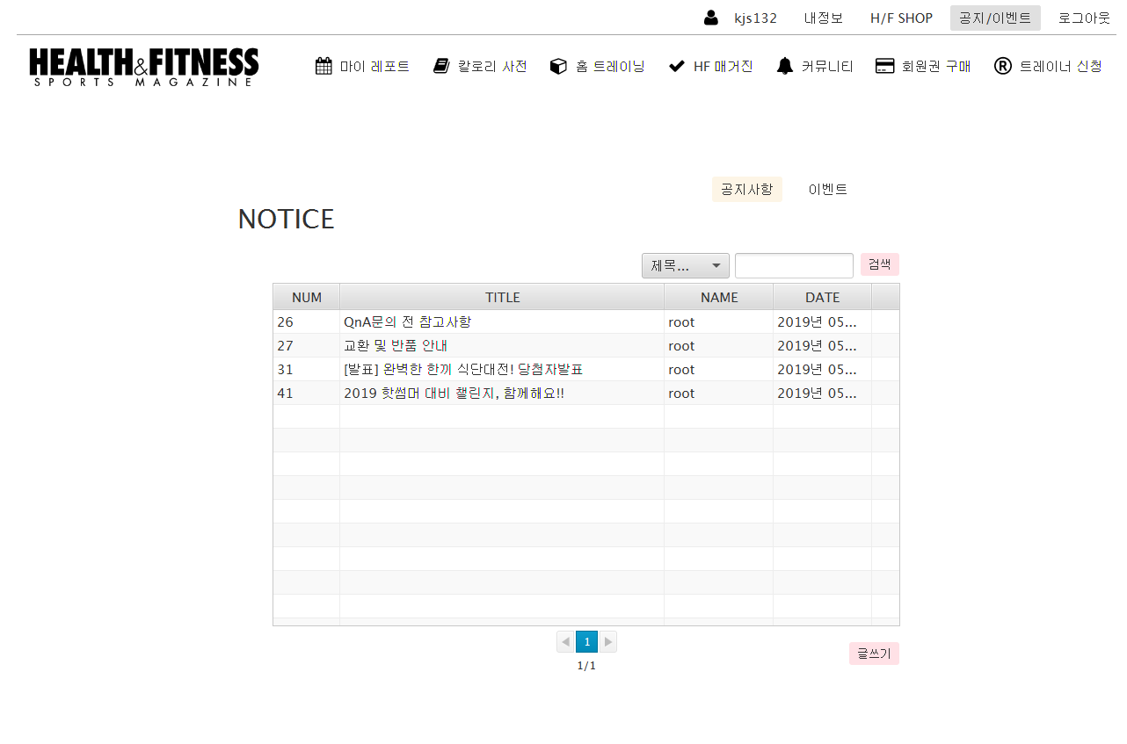
Page Title | 공지/이벤트 | User | 일반회원
Description | 공지/이벤트 버튼 클릭
공지/이벤트
1 | 공지사항 버튼
2 | 이벤트 버튼
3 | 검색 버튼

Slide 15
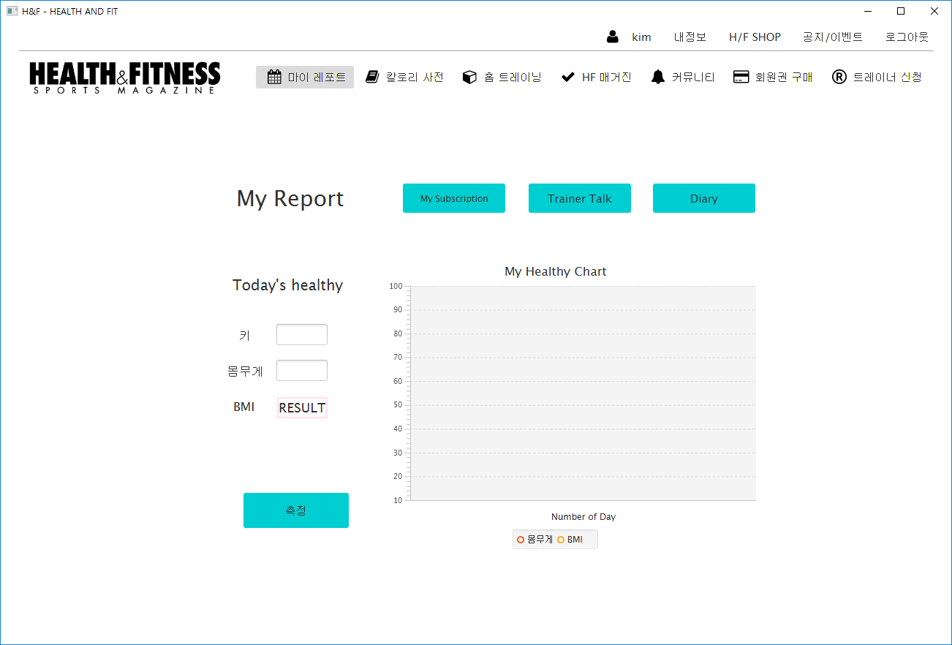
Page Title | 마이 레포트 페이지 | User | 결제회원
Description | 마이 레포트에서는 자신의 정보를 확인 할 수 있다.
마이 레포트 페이지
1 | 키 입력 칸
2 | 몸무게 입력칸
3 | 측정 버튼
4 | My Subscription 버튼
5 | Trainer Talk 버튼
6 | Diary 버튼
7 | My Healthy Chart 출력

Slide 16
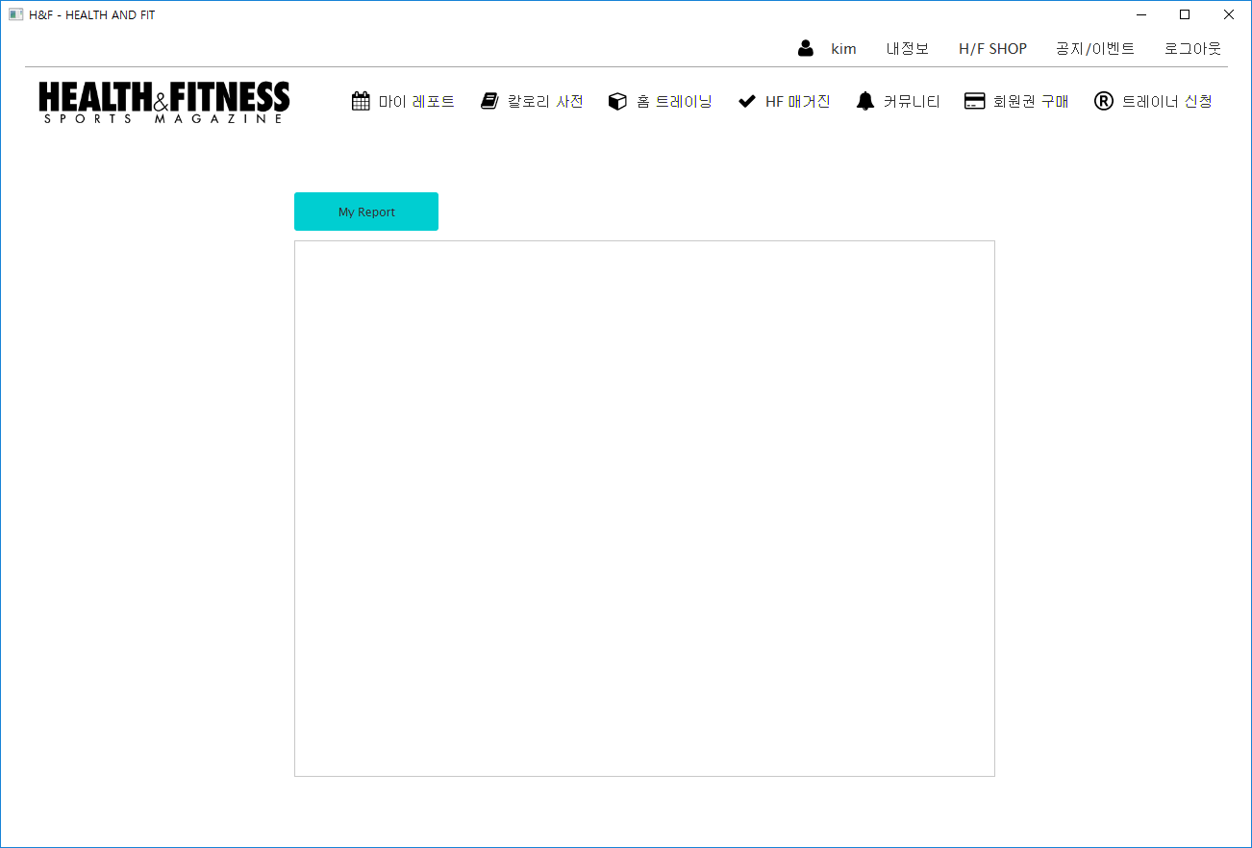
Page Title | My Subscription 화면 | User | 결제회원
Description | My Subscription 버튼을 클릭하면 나오는 화면
My Report 화면
1 | My Report로 돌아가는 버튼
2 | My Report 출력 화면

Slide 17
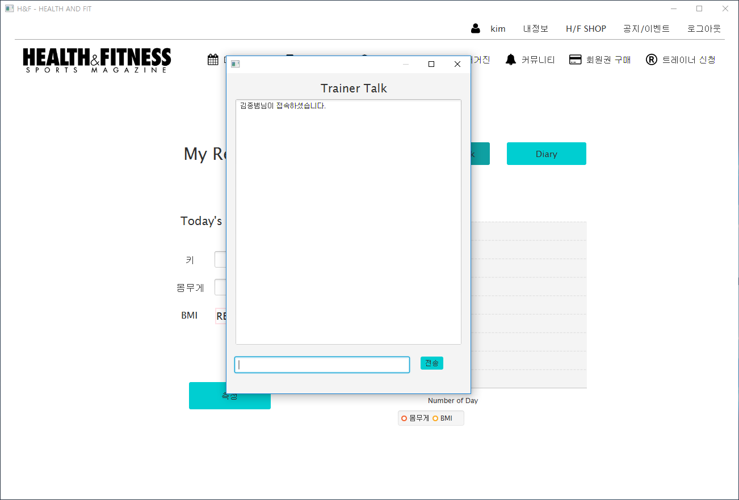
Page Title | Trainer Talk 화면 | User | 결제회원
Description | Trainer Talk 버튼을 클릭했을 때 나오는 화면
Trainer Talk
1 | Trainer Talk 출력 화면
2 | Trainer Talk 내용 입력
3 | Trainer Talk 에 전송 버튼

Slide 18
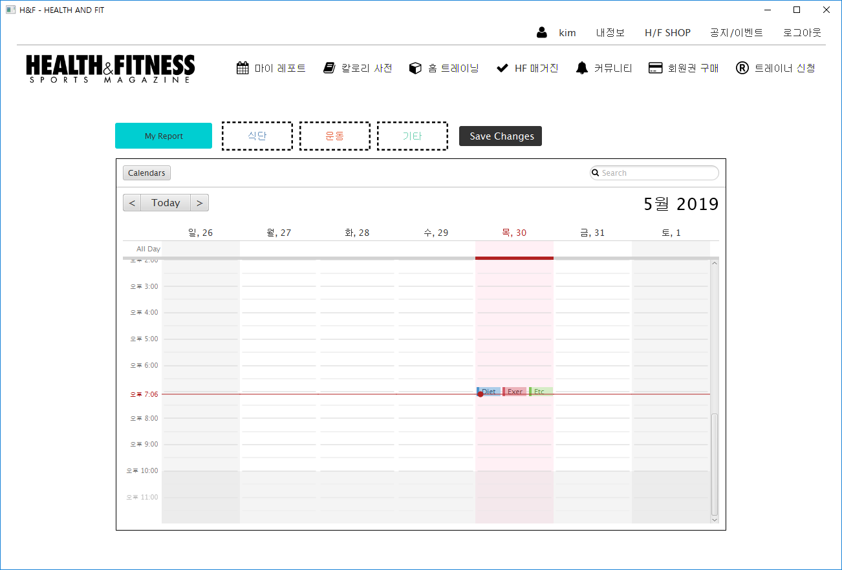
Page Title | Diary 화면 | User | 결제회원
Description | Diary버튼을 누르면 나오는 화면
Diary 화면
1 | Calendars 버튼
2 | 식단 표시 버튼
3 | 운동 표시 버튼
4 | 기타 표시 버튼
5 | Save Changes 버튼
6 | My Report 이동 버튼
7 | Search 입력

Slide 19
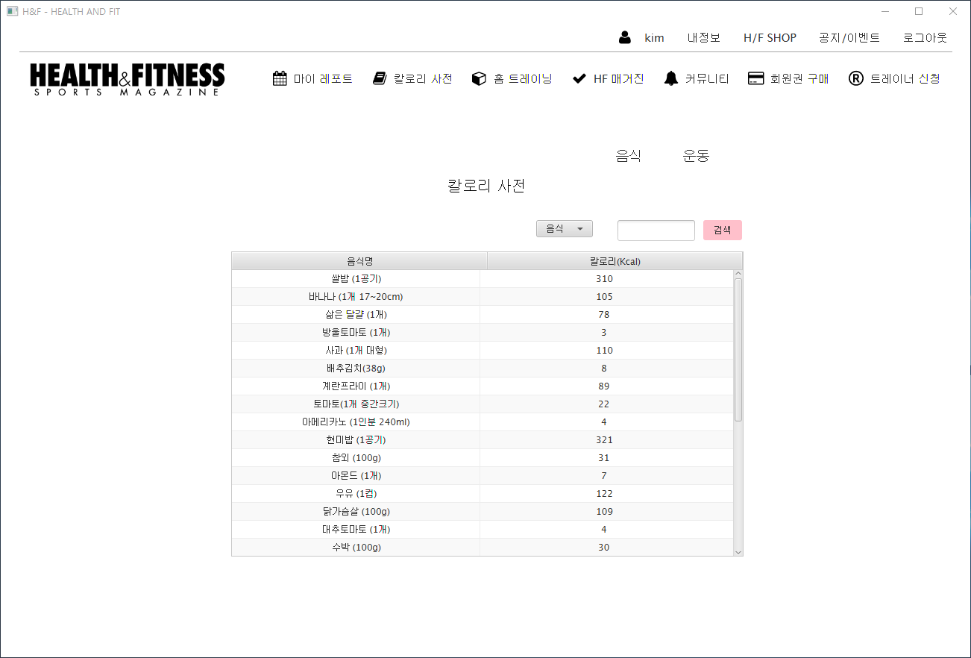
Page Title | 칼로리 사전 | User | 일반회원, 결제회원
Description | 칼로리 사전 버튼을 누르면 나오는 화면
칼로리 사전
1 | 칼로리 사전 화면
2 | 음식 칼로리 화면 출력 버튼
3 | 운동 칼로리 화면 출력 버튼
4 | 운동, 음식 입력
5 | 운동, 음식 검색 버튼

Slide 20
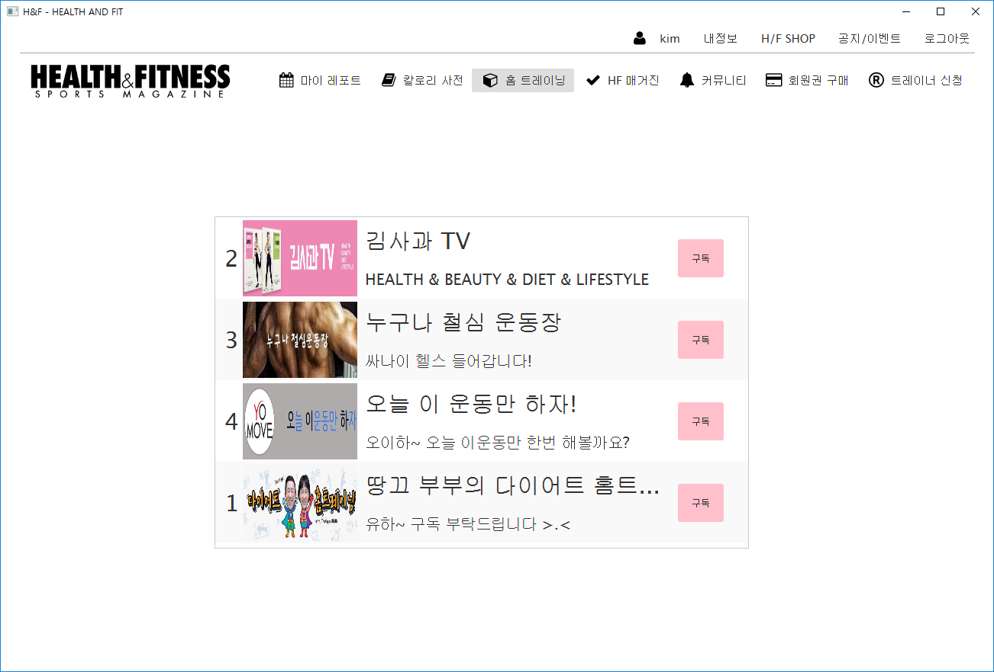
Page Title | 홈트레이닝 | User | 결제회원
Description | 홈 트레이닝 버튼을 누르면 나오는 화면
홈트레이닝 화면
1 | 홈트레이닝 목록 출력
2 | 구독 버튼
3 | 목록 클릭 버튼

Slide 21
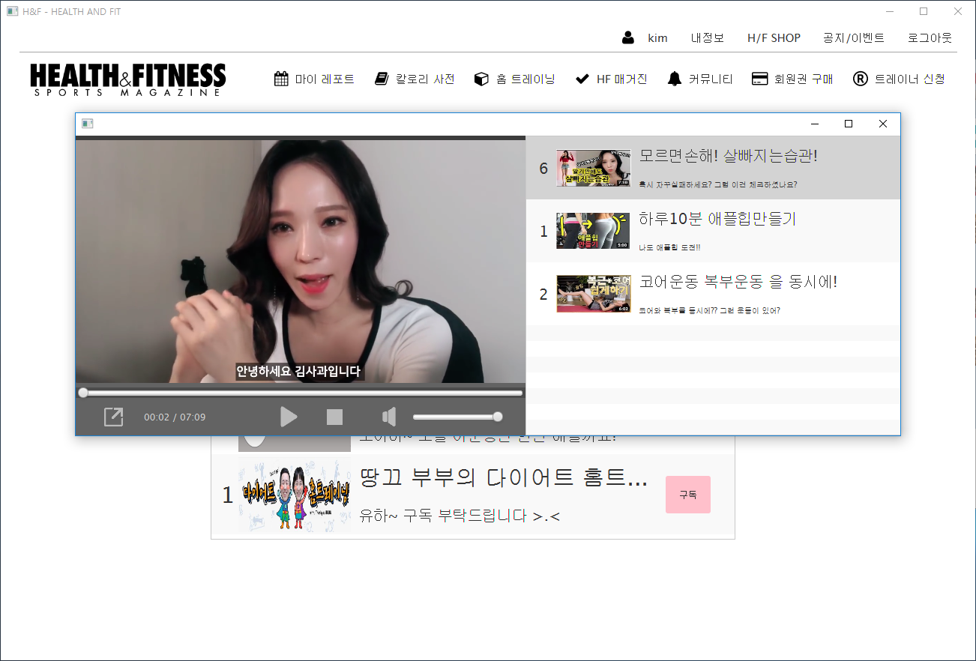
Page Title | 홈트레이닝 | User | 결제회원
Description | 홈트레이닝 목록 클릭하면 나오는 영상
홈트레이닝 화면
1 | 홈트레이닝 화면 출력
2 | 구독한 사람의 영상 목록 출력
3 | 플레이 버튼
4 | 정지 버튼
5 | 소리 높낮이 바
6 | 전체화면 버튼

Slide 22
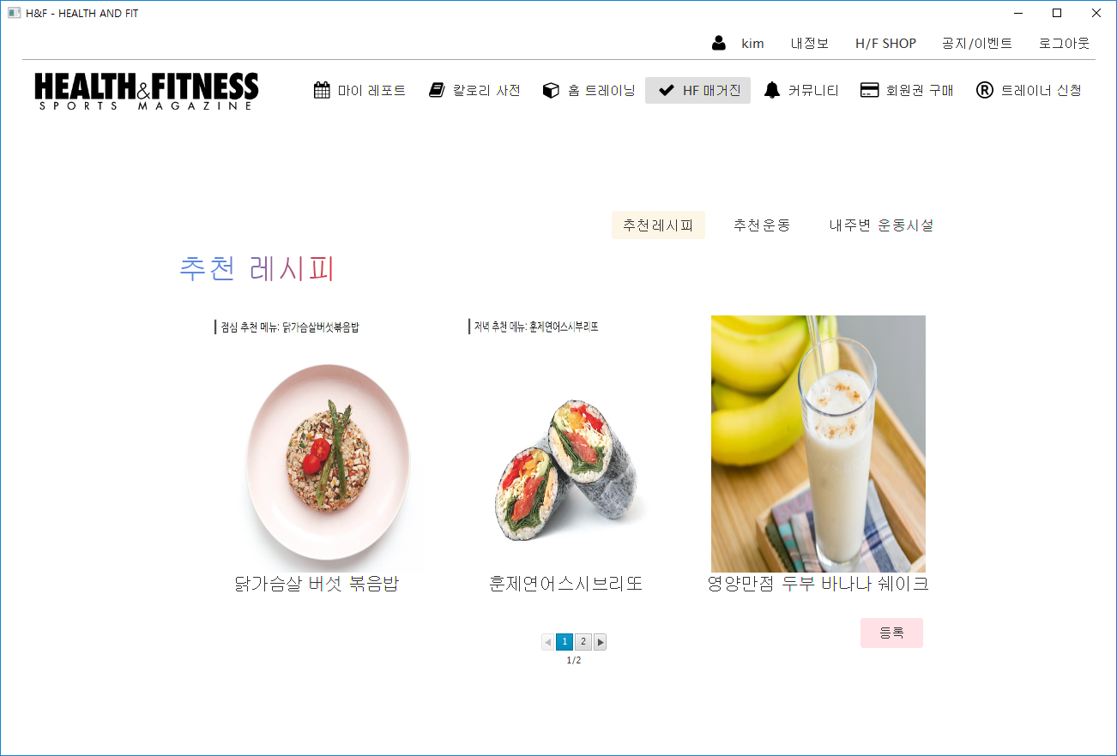
Page Title | HF매거진 | User | 일반회원, 결제회원
Description | HF매거진 버튼을 누르면 나오는 화면
HF매거진의 추천 레시피
1 | 추천 레시피 출력
2 | 각 사진들이 버튼
3 | 추천 레시피 버튼
4 | 추천 운동 버튼
5 | 내 주변 운동시선 버튼

Slide 23
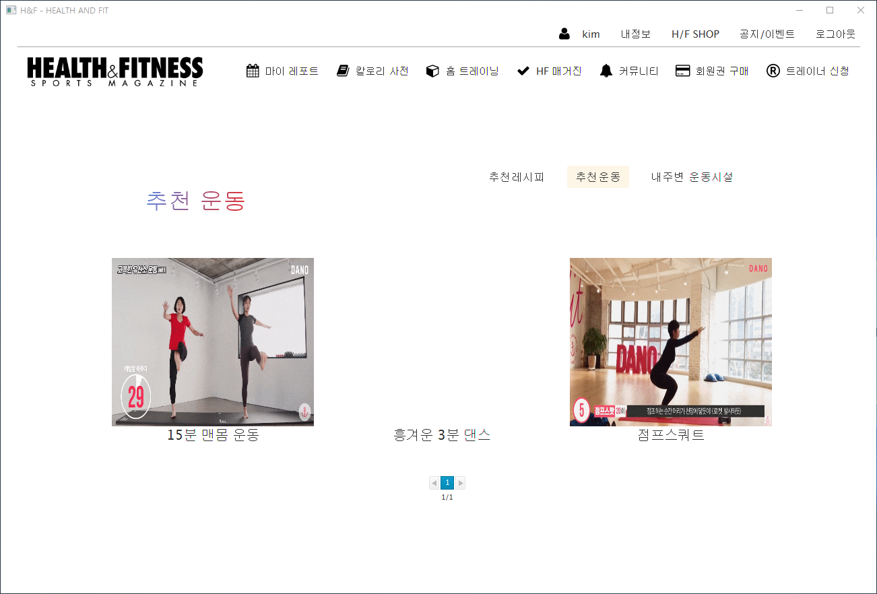
Page Title | HF매거진 | User | 일반회원, 결제회원
Description | HF매거진의 추천 운동 화면
HF매거진의 추천 운동
1 | 추천 운동 화면 출력
2 | 각 사진들이 버튼

Slide 24
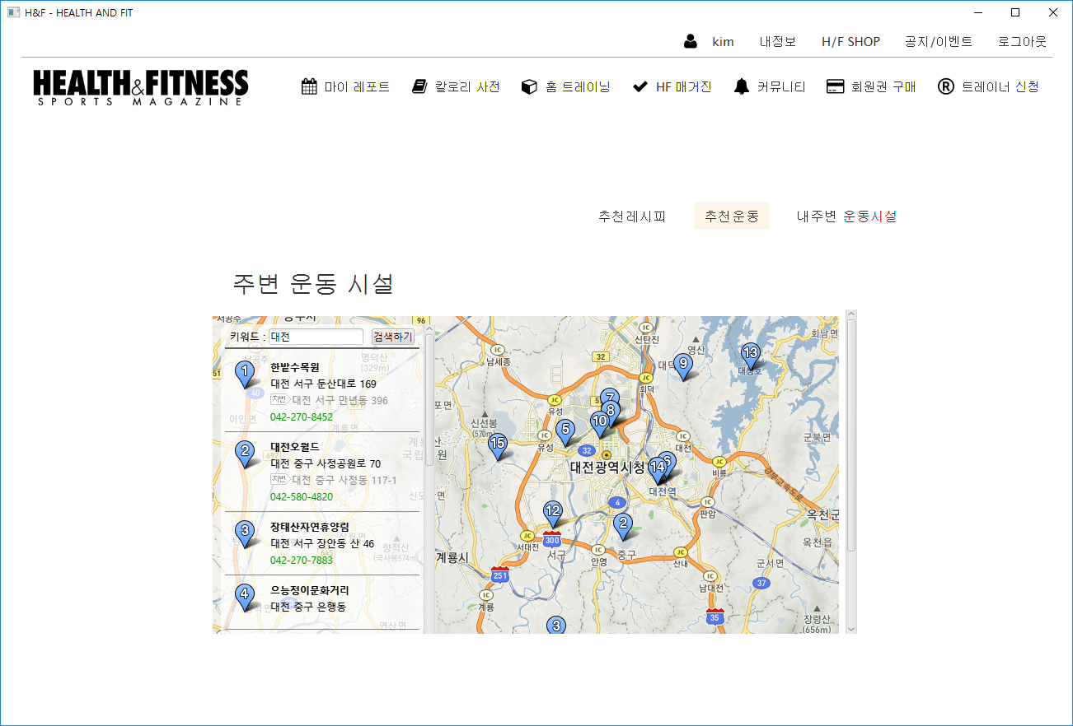
Page Title | HF매거진 | User | 일반회원, 결제회원
Description | HF매거진의 내 주변 운동 시설
HF매거진의 내 주변 운동 시설
1 | 주변 운동 시설 출력
2 | 키워드 검색 칸 출력
3 | 주소 주변 운동시설 출력

Slide 25
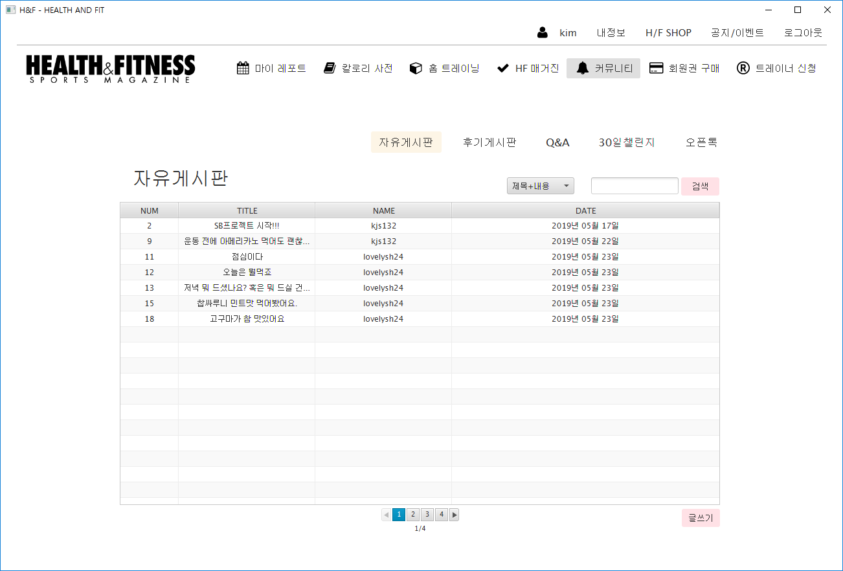
Page Title | 커뮤니티 게시판 | User | 일반회원, 결제회원
Description | 커뮤니티 게시판 출력 화면
커뮤니티 게시판
1 | 자유게시판 출력
2 | 자유게시판 글쓰기 버튼
3 | 검색 버튼
4 | 게시판 글 클릭
5 | 후기 게시판 버튼
6 | Q&A 게시판 버튼
7 | 30일 챌린지 버튼
8 | 오픈톡 버튼

Slide 26
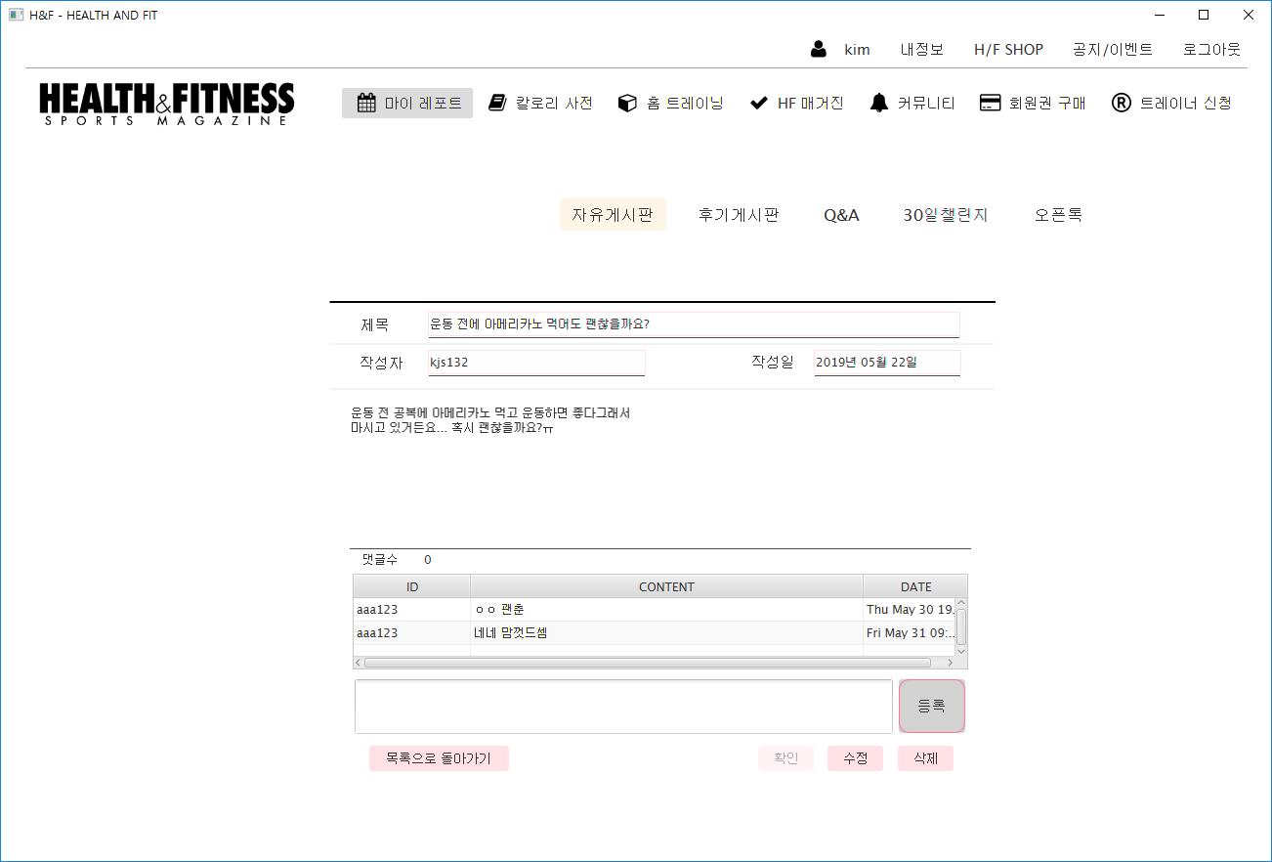
Page Title | 자유게시판 글 클릭 | User | 일반회원, 결제회원
Description | 자유게시판 글 클릭 화면 출력
자유게시판 글 클릭 화면 출력
1 | 게시글 화면 출력
2 | 댓글 화면 출력
3 | 댓글 등록 버튼
4 | 목록으로 돌아가기 버튼
5 | 확인 버튼
6 | 수정 버튼
7 | 삭제 버튼

Slide 27
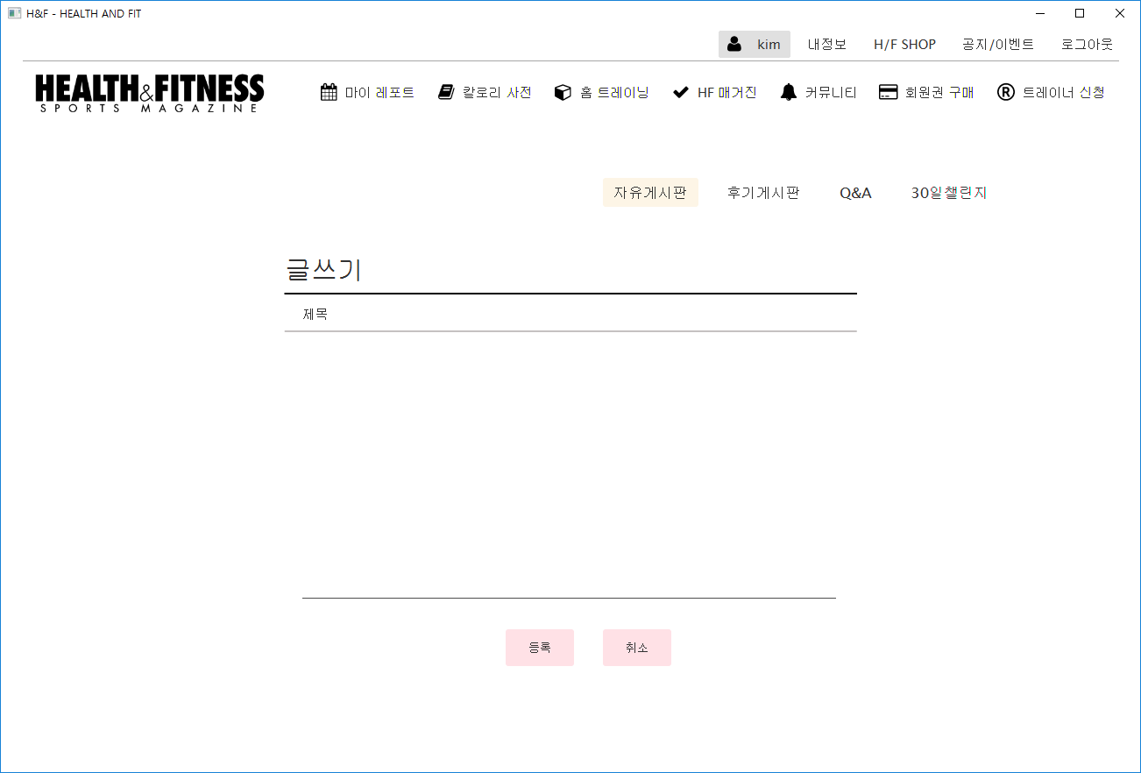
Page Title | 자유 게시판 작성 화면 출력 | User | 일반회원, 결제회원
Description | 자유 게시판 작성 화면 출력
자유 게시판 작성화면 출력
1 | 제목 입력 칸
2 | 내용 입력 칸
3 | 등록 버튼
4 | 취소 버튼

Slide 28
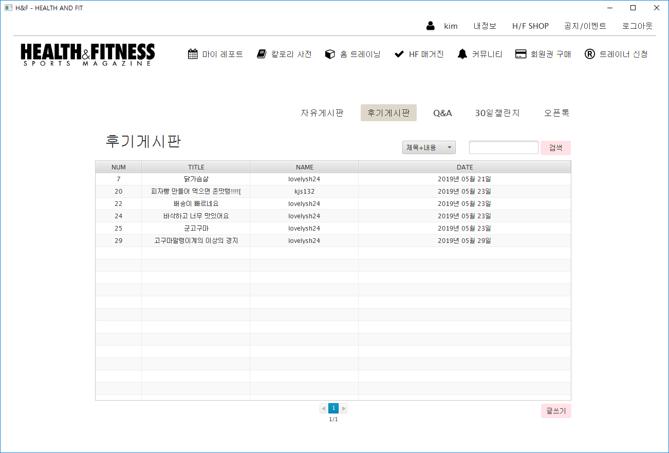
Page Title | 후기 게시판 출력 | User | 일반회원, 결제회원
Description | 후기 게시판 출력 화면
후기 게시판 출력
1 | 후기 게시판 출력
2 | 후기 게시판 검색 버튼
3 | 글쓰기 버튼
4 | 종료 버튼

Slide 29
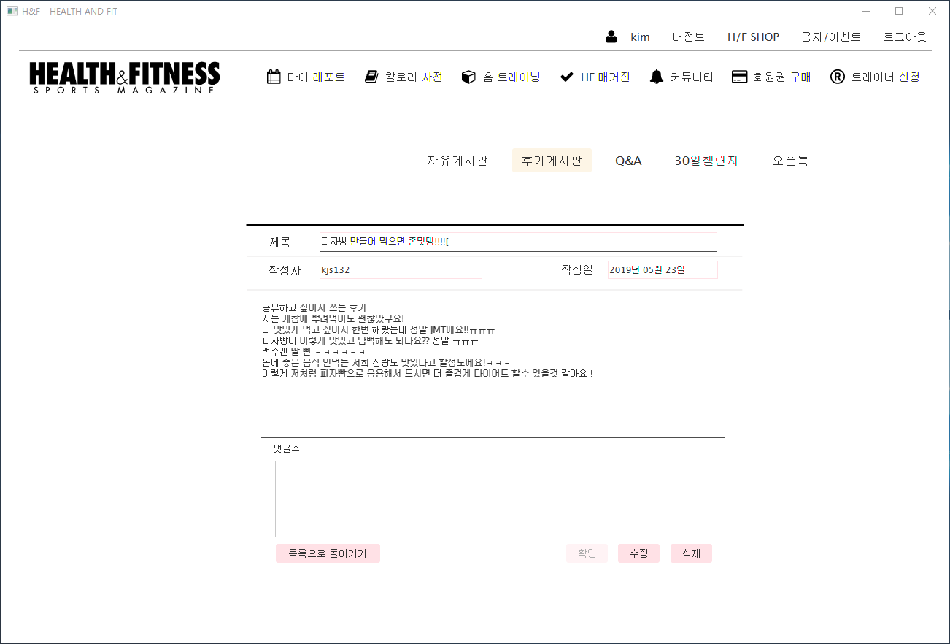
Page Title | 후기 게시판 선택 후 출력 화면 | User | 일반회원, 결제회원
Description | 후기 게시판의 목록 중 한 개를 선택하여 나오는 화면 출력
후기 게시판 선택 화면
1 | 목록으로 돌아가기 버튼
2 | 댓글 화면 출력
3 | 확인 버튼
4 | 수정 버튼
5 | 삭제 버튼

Slide 30
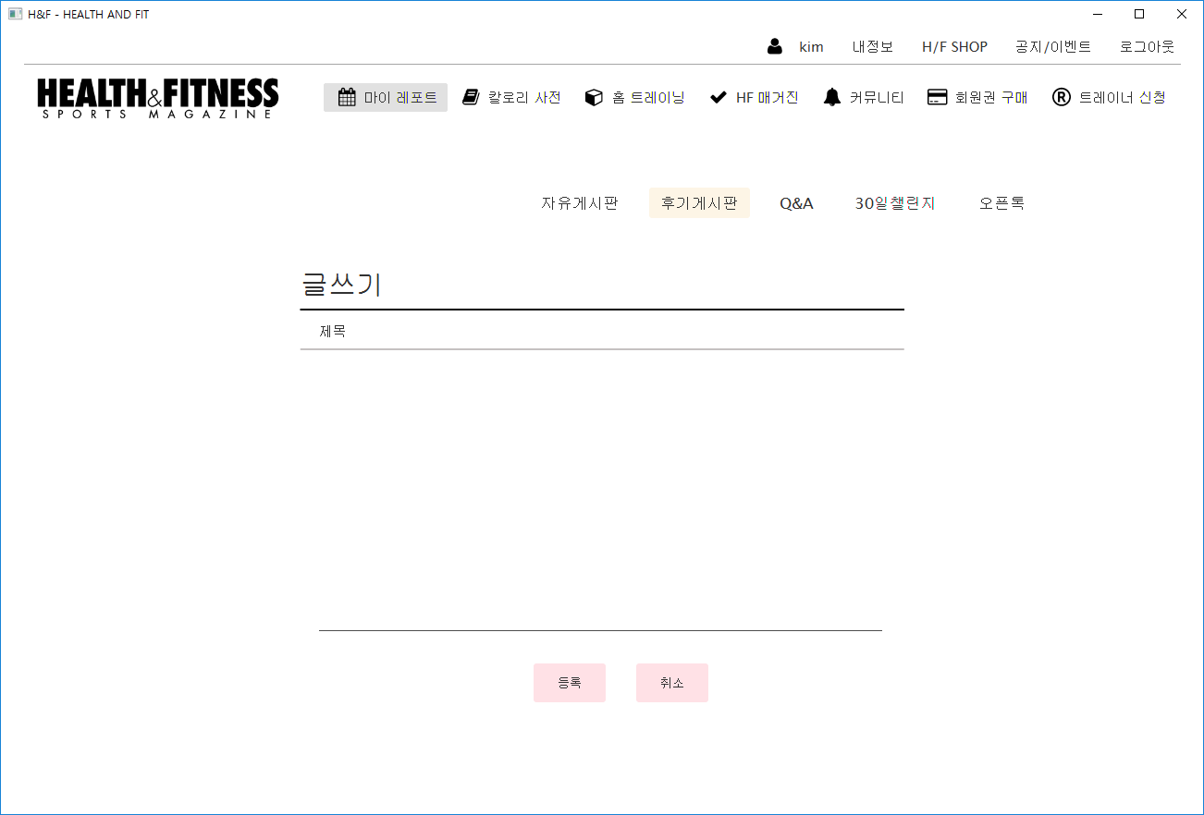
Page Title | 후기 게시판 작성 화면 출력 | User | 일반회원, 결제회원
Description | 후기 게시판 작성 화면 출력
후기 게시판 작성화면 출력
1 | 제목 입력 칸
2 | 내용 입력 칸
3 | 등록 버튼
4 | 취소 버튼

Slide 31
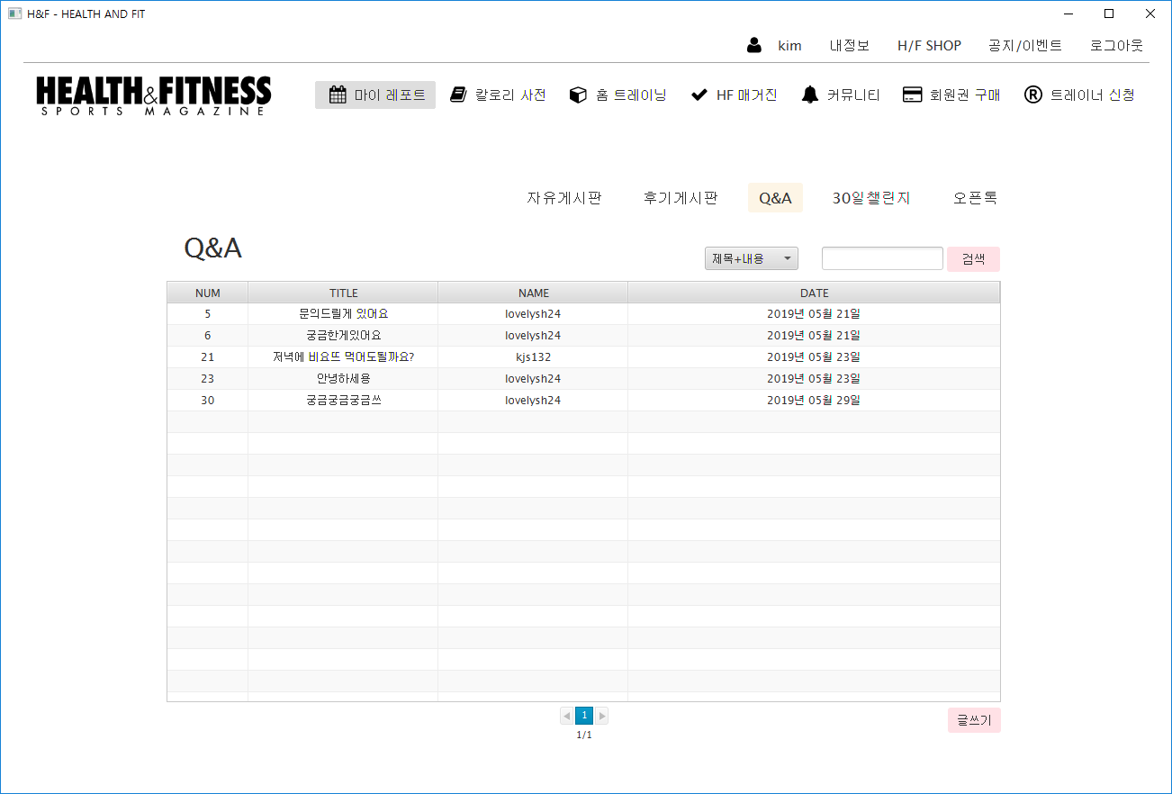
Page Title | Q&A 게시판 출력 | User | 일반회원, 결제회원
Description | Q&A 게시판 출력 화면
Q&A 게시판 출력
1 | Q&A 게시판 출력
2 | 검색 버튼
3 | 글쓰기 버튼

Slide 32
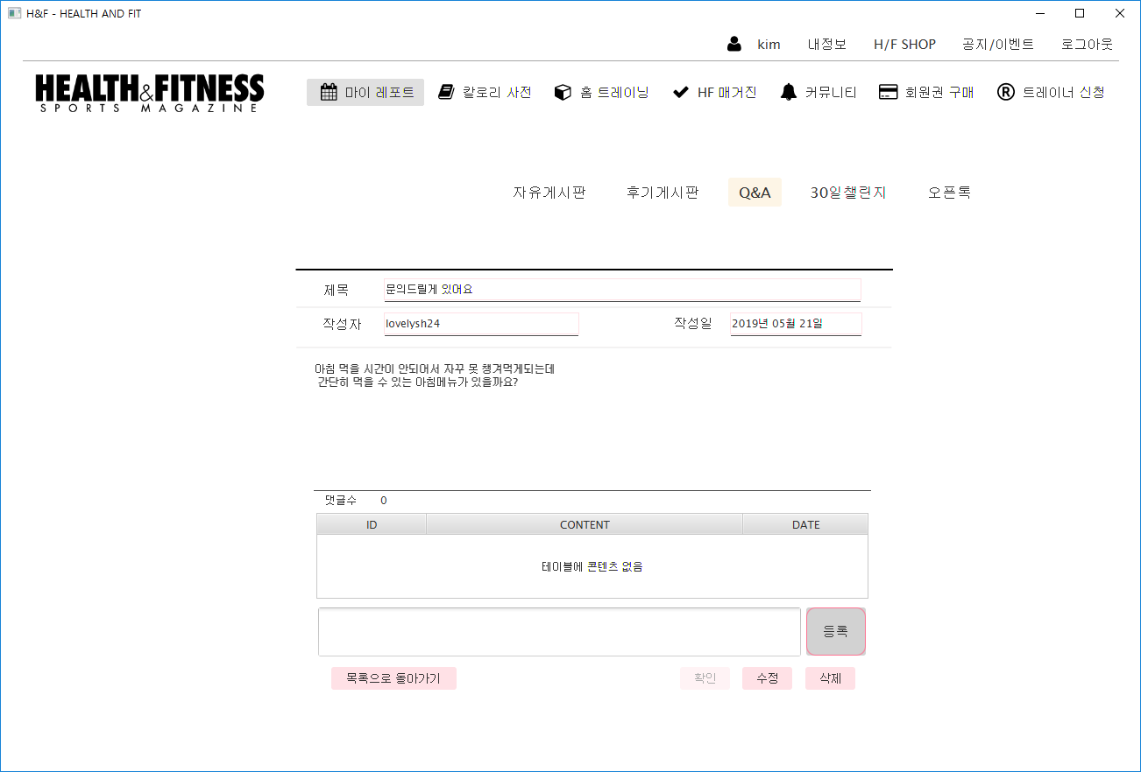
Page Title | Q&A 게시판 선택 후 출력 화면 | User | 일반회원, 결제회원
Description | Q&A 게시판의 목록 중 한 개를 선택하여 나오는 화면 출력
Q&A 게시판 선택 화면
1 | 목록으로 돌아가기 버튼
2 | 댓글 출력
3 | 댓글 입력
4 | 등록 버튼
5 | 확인 버튼
6 | 수정 버튼
7 | 삭제 버튼

Slide 33
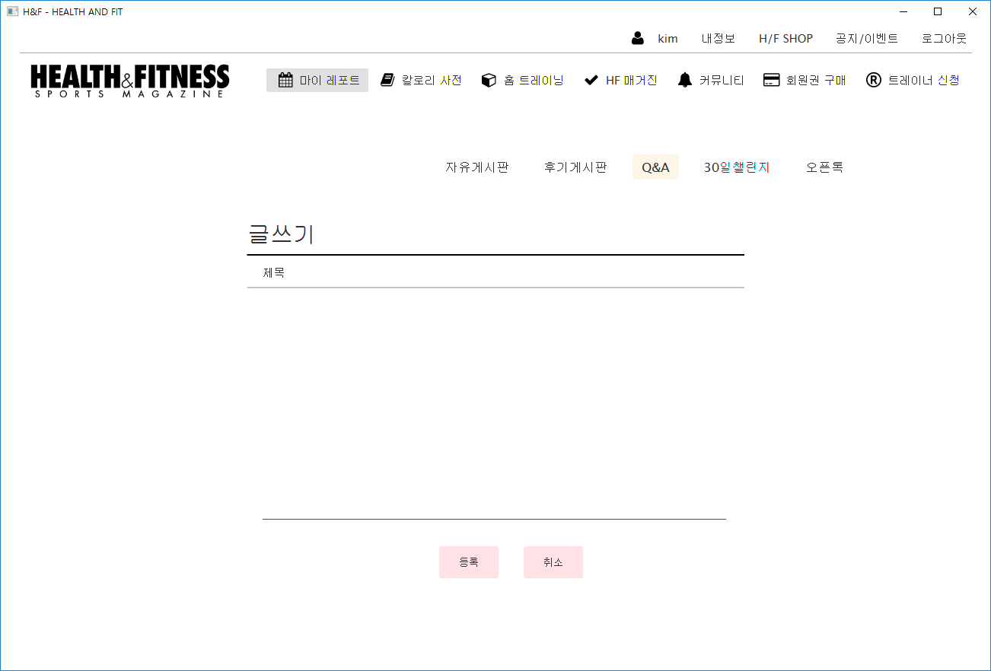
Page Title | Q&A 게시판 작성 화면 출력 | User | 일반회원, 결제회원
Description | Q&A 게시판 작성 화면 출력
Q&A 게시판 작성화면 출력
1 | 제목 입력 칸
2 | 내용 입력 칸
3 | 등록 버튼
4 | 취소 버튼

Slide 34
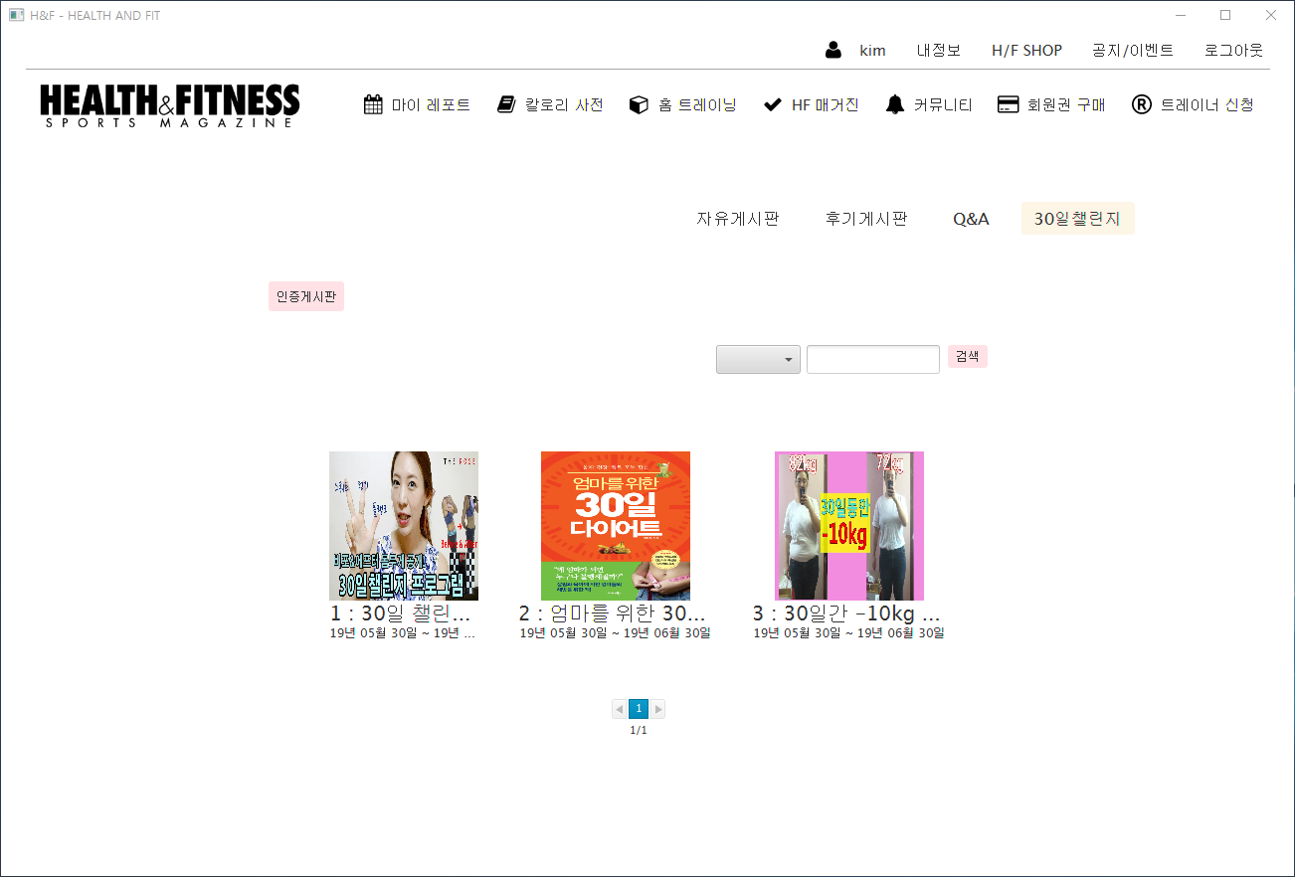
Page Title | 30일 챌린지 | User | 일반회원, 결제회원
Description | 30일 챌린지 화면 출력
30일 챌린지
1 | 인증 게시판 버튼
2 | 검색 버튼
3 | 목록 클릭 버튼

Slide 35
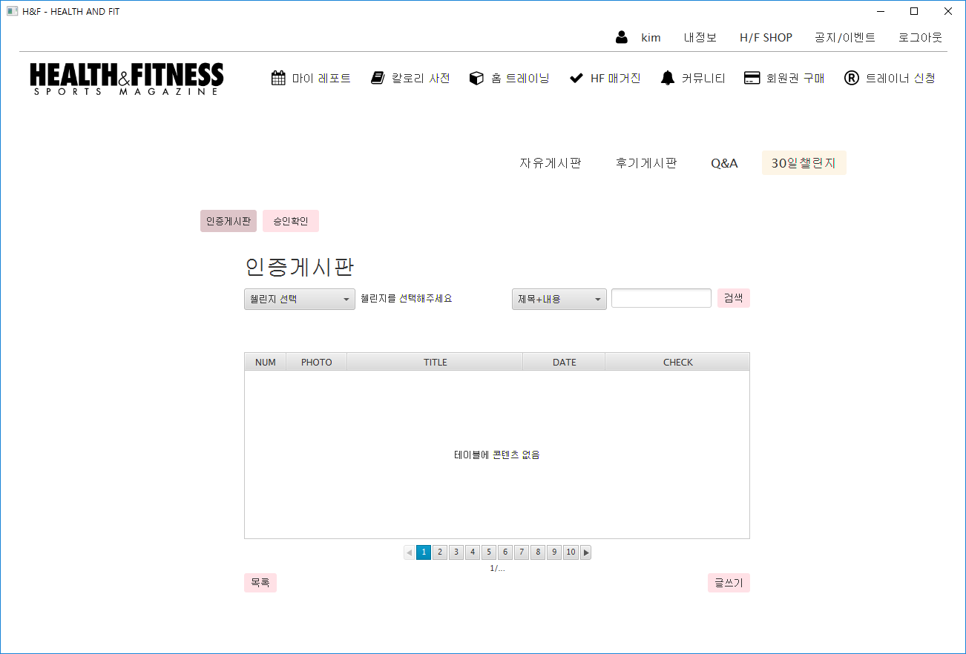
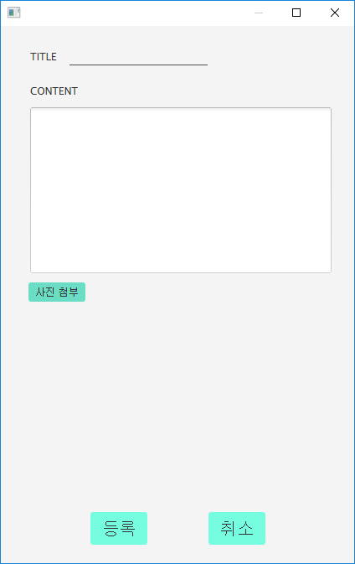
Page Title | 30일 챌린지 | User | 일반회원, 결제회원
Description | 30일 챌린지 인증 게시판
30일 챌린지 인증 게시판
1 | 승인 확인 버튼
2 | 채린지 선택 박스
3 | 검색 버튼
4 | 인증 대기 목록 출력
5 | 목록 버튼
6 | 글쓰기 버튼
7 | 글 재목 입력 칸
8 | 사진 첨부 버튼
9 | 등록 버튼
10 | 취소 버튼

Slide 36
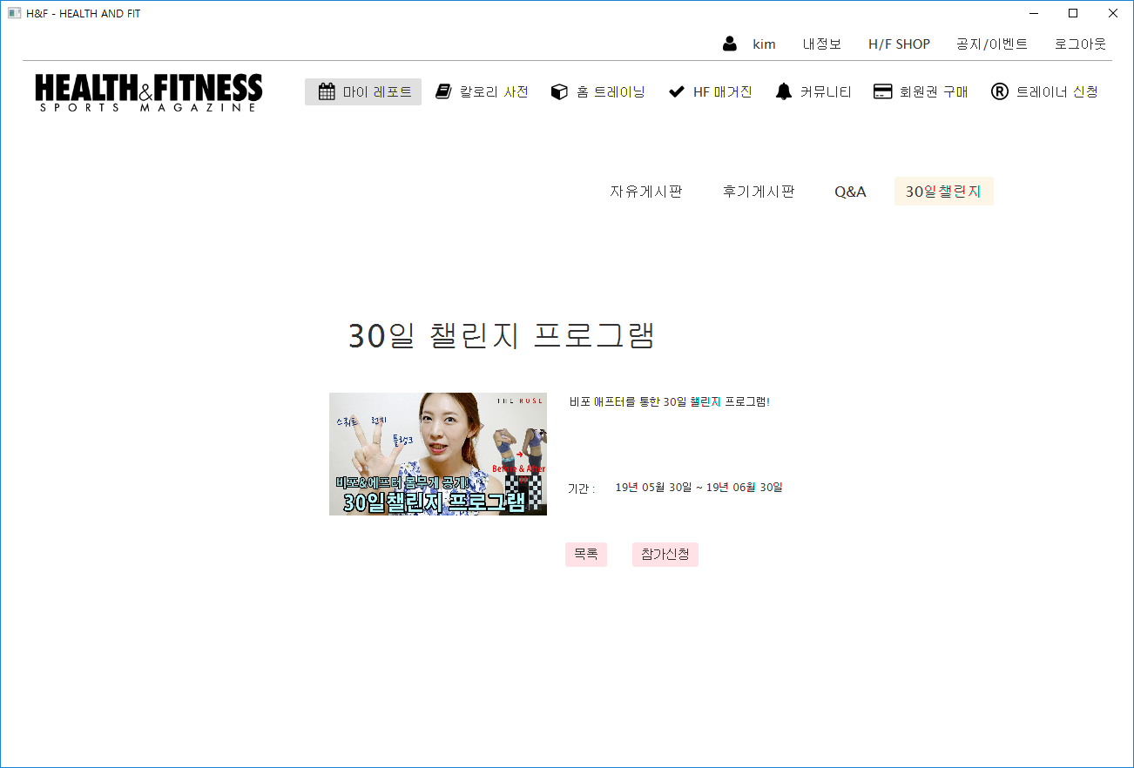
Page Title | 30일 챌린지 | User | 일반회원, 결제회원
Description | 30일 챌린지 목록 클릭
30일 챌린지 목록 클릭
1 | 목록 버튼
2 | 참가 신청 버튼

Slide 37
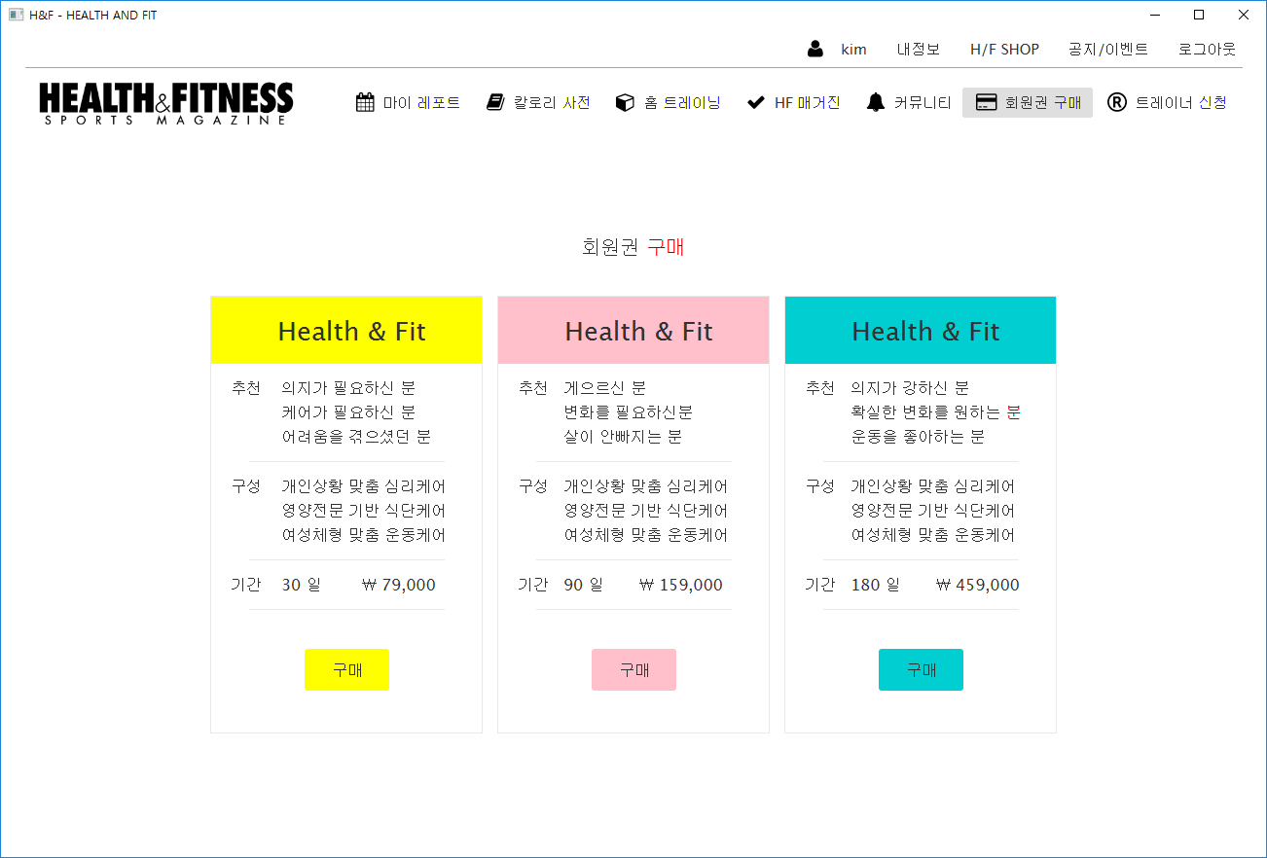
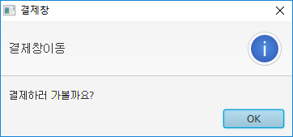
Page Title | 회원권 구매 페이지 | User | 일반회원
Description | 회원권 구매 페이지
<결제 알림 창>
회원권 구매 페이지
1 | 30일 구매 버튼
2 | 90일 구매 버튼
3 | 180일 구매 버튼
4 | 결재 알림 창 출력

Slide 38
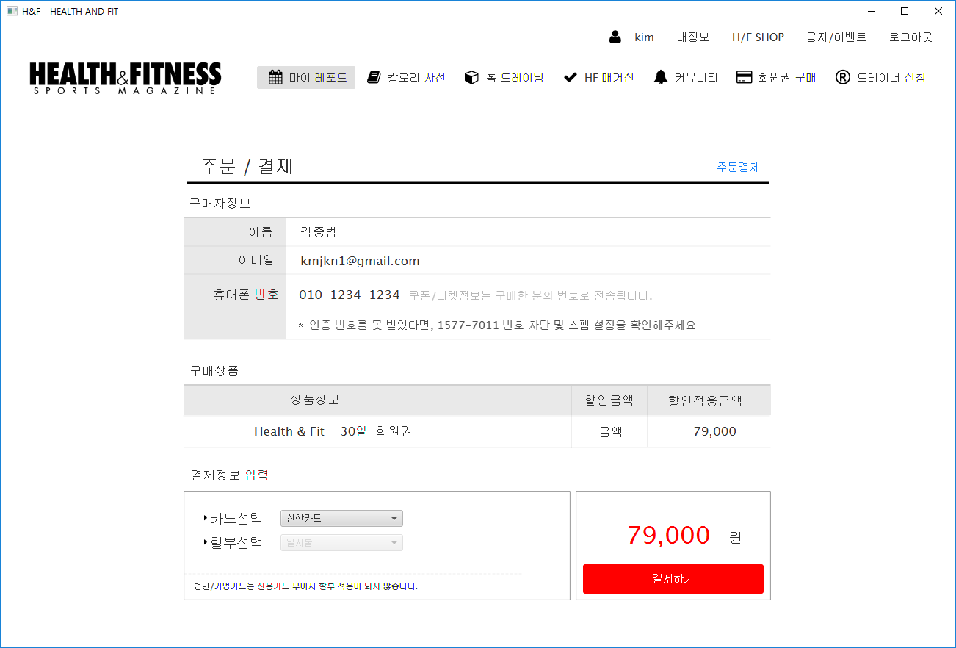
Page Title | 회원권 구매 결재 창 | User | 일반회원
Description | 회원권 구매 결재 창
회원권 구매 결재 창
1 | 이름 확인 창
2 | 이메일 확인 창
3 | 휴대폰 번호 확인 창
4 | 구매 상품 확인 창
5 | 결제 정보 입력 칸
6 | 카드 선택 버튼
7 | 결제하기 버튼

Slide 39
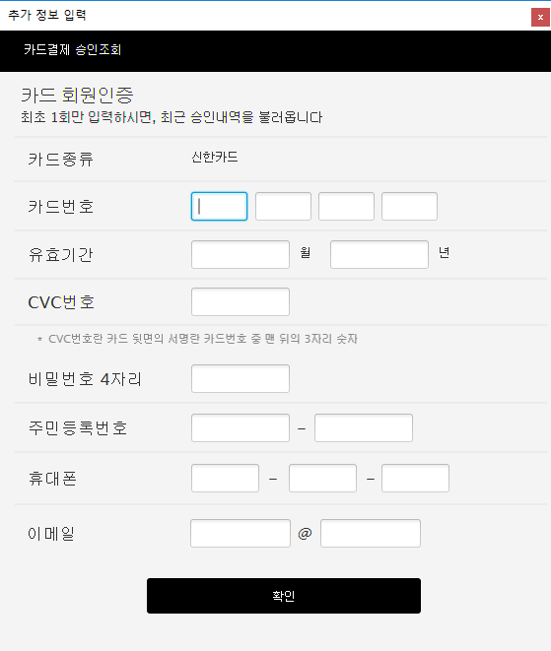
Page Title | 카드 결제 창 | User | 일반회원
Description | 카드 결제 창
카드 결제 창
1 | 카드 번호 입력 칸
2 | 유효기간 입력 칸
3 | CVC번호 입력 칸
4 | 비밀번호 입력 칸
5 | 주민등록번호 입력 칸
6 | 휴대폰 입력 탄
7 | 이메일 입력 칸
8 | 확인 버튼

